Slide 1
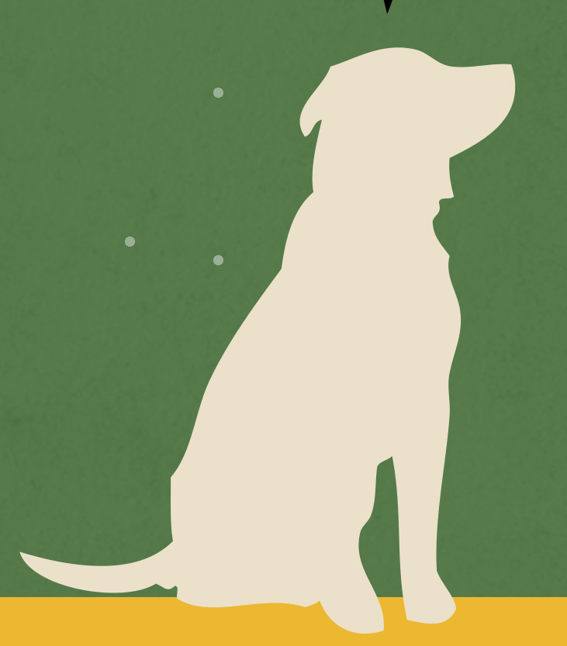
Οι φιλοι μας τα ζωα
ΥΠΟΥΡΓΕΙΟ ΠΑΙΔΕΙΑΣ, ΠΟΛΙΤΙΣΜΟΥ, ΑΘΛΗΤΙΣΜΟΥ ΚΑΙ ΝΕΟΛΑΙΑΣ
ΕΙΚΑΣΤΙΚΕΣ ΤΕΧΝΕΣ – ΔΗΜΟΤΙΚΗ ΕΚΠΑΙΔΕΥΣΗ
Ενδεικτικό Υλικό Παιδαγωγικής Στήριξης Μαθητών/Μαθητριών
Σχεδιασμός: Ομάδα Εικαστικών Τεχνών
Σχολική Χρονιά: 2019-2020
Σημείωση για εκπαιδευτικούς:
Το Σκεπτικό και οι στόχοι της ενότητας έχουν γραφτεί στο τέλος, ως παράρτημα

Slide 2
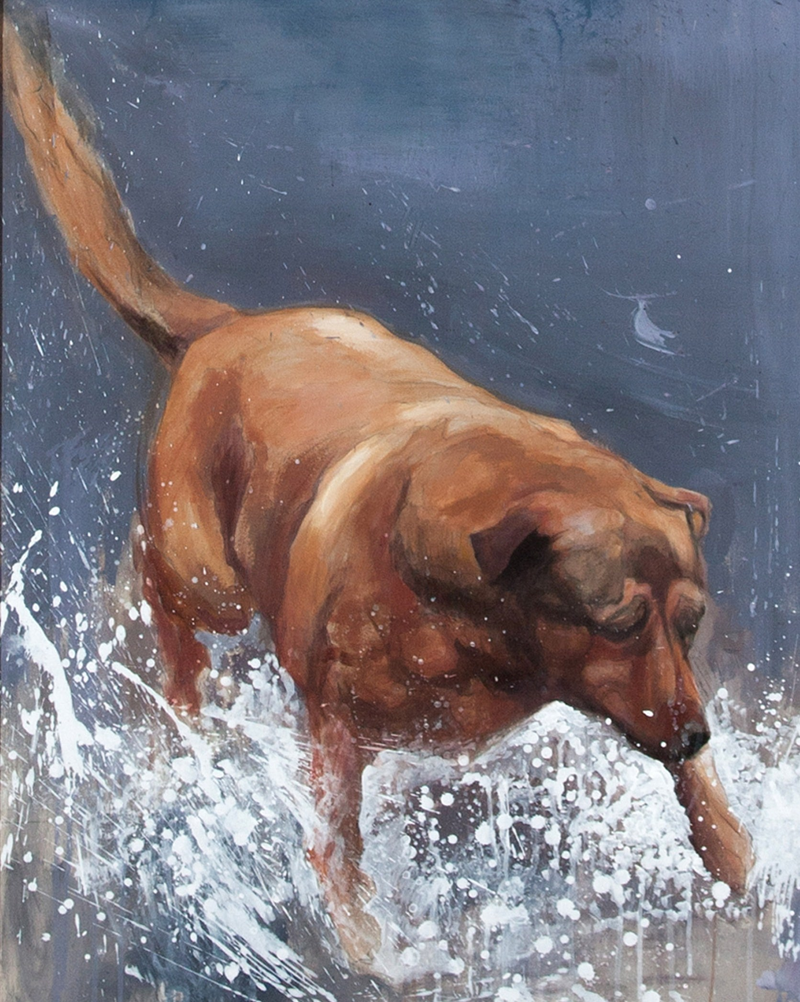
Ο πιστοσ φιλοσ του ανθρωπου
Πάρε το εικαστικό σου ημερολόγιο ή μια λευκή κόλλα και την κασετίνα σου και απάντησε/ δημιούργησε/ σχεδίασε/ παίξε με τα ζώα που θα συναντήσεις σε αυτή την περιπέτεια!
Ποιο ζώο χαρακτηρίζουμε ως τον καλύτερο φίλο του ανθρώπου; Γιατί;
Μήπως εσύ ή κάποιο άτομο του φιλικού σου περιβάλλοντος έχεις/έχει έναν σκύλο;
Πώς τον λένε; Τι ράτσα είναι;
Τον αγόρασες/σε ή τον βρήκες/βρήκε κάπου αλλού;
Ο σκύλος που βλέπεις εδώ ήταν ένα αδέσποτο σκυλί, μέχρι που τον βρήκε η καλλιτέχνης Γιώτα Ιωαννίδου και τον πήρε στο σπίτι της και τον ζωγράφισε.
Τι υλικά χρησιμοποίησε για να τον ζωγραφίσει;
Πώς κατάφερε να δείξει την κίνηση;
Να θυμάστε ότι εμείς ποτέ δεν θα πάμε κοντά σε ένα σκυλί που δεν ξέρουμε, εκτός αν είναι σε ένα λουρί, με τον ιδιοκτήτη του και πάντα αφού ρωτήσουμε πρώτα.

Slide 3

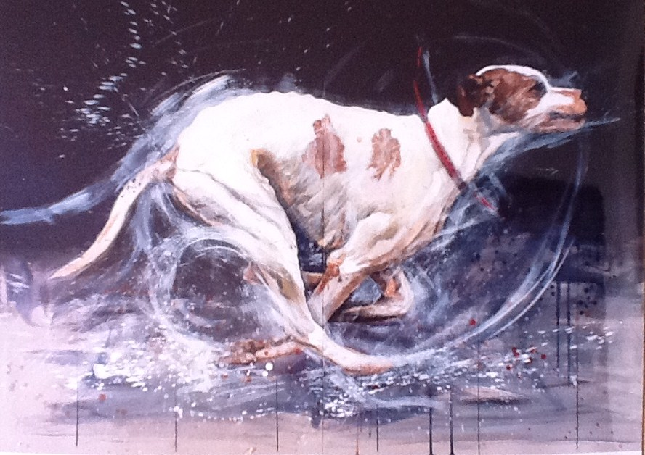
Σκυλοσ, Ο πιστοσ φιλοσ του ανθρωπου
Παρατήρησέ τον προσεκτικά. Πώς να νιώθει άραγε;
Σχεδίασε τώρα έναν χαρούμενο σκύλο! Τι κάνει άραγε ένας σκύλος που θέλει να παίξει; Μπορεί για παράδειγμα να κουνάει την ουρά του;
Αυτός είναι ακόμα ένας σκύλος της Γιώτας Ιωαννίδου. Γιατί τον ονόμασε δρομέα;
Τι ομοιότητες και τι διαφορές εντοπίζετε ανάμεσα στους δύο σκύλους; Μπορεί άραγε να γίνουν φίλοι;
Τώρα ζωντάνεψε τους δύο σκύλους! Μπορείς να γίνεις εσύ κι ένα άλλο μέλος της οικογένειάς σου οι δύο χαρακτήρες ή μπορείς να τους δημιουργήσεις! Πώς;
Γιώτα Ιωαννίδου , «Σκύλος Δρομέας»
Ακρυλικό σε χαρτί , 2000
Πάρε τον σκύλο που δημιούργησες και κόλλησέ τον σε ένα χαρτονάκι ή μια σκληρή επιφάνεια που θα βρεις στο σπίτι (π.χ. κομμάτι από άδειο κουτί δημητριακών). Στη συνέχεια σύνδεσέ το, με τη βοήθεια ενός μεγάλου, σε ένα καλαμάκι. Ζωγράφισε ακόμα ένα σκύλο και κάνε το ίδιο. Τώρα δημιούργησε τους δικούς σου διαλόγους ή παίξε με κάποιο μέλος της οικογένειάς σου!
Γιώτα Ιωαννίδου , «Σκύλος»
Ακρυλικό σε χαρτί , 2000

Slide 4
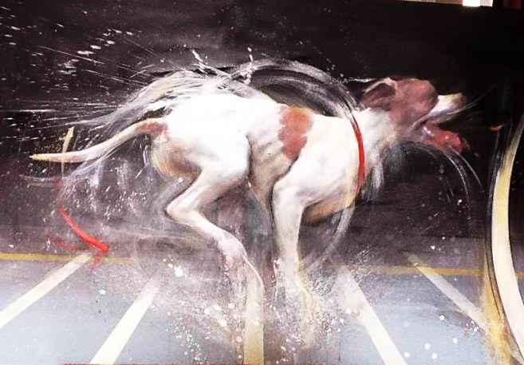
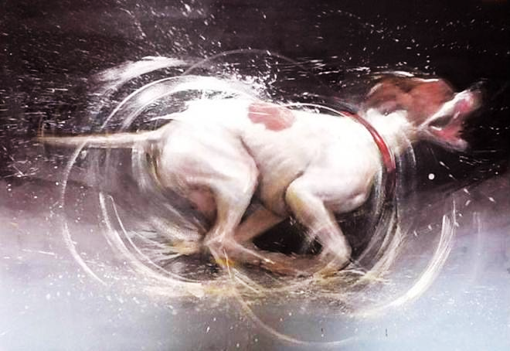
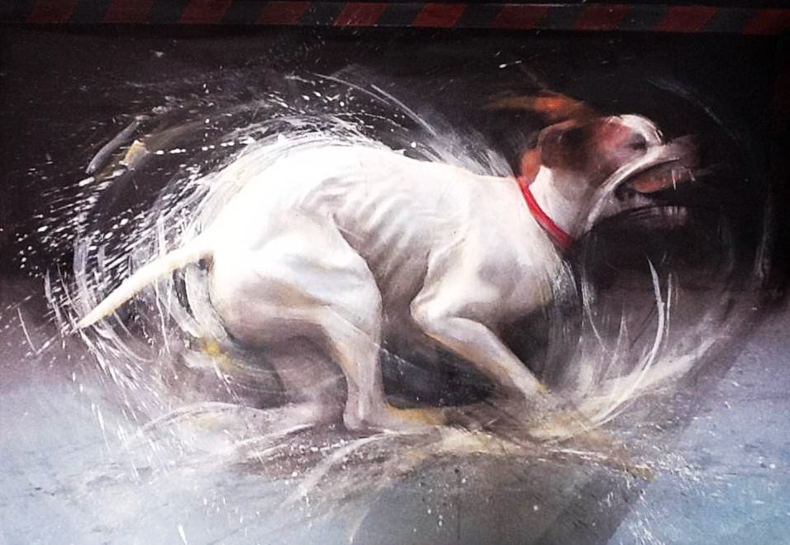
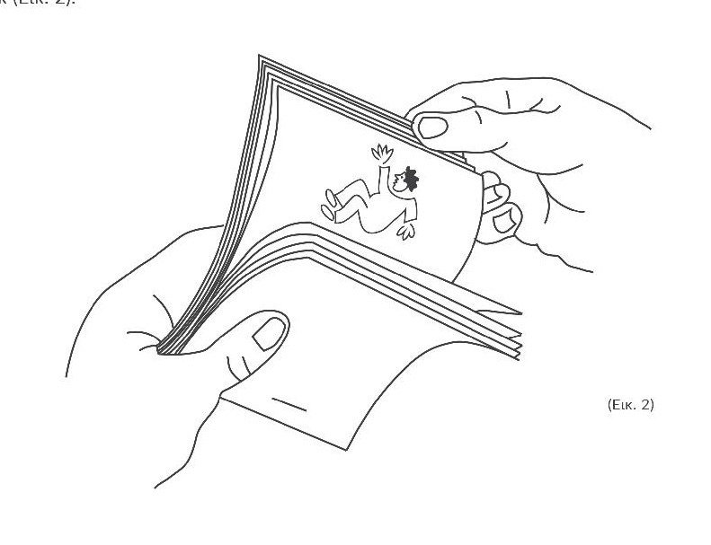

Σκυλοι δρομεισ
Κινουμενα
σχεδια
Η καλλιτέχνης Γιώτα Ιωαννίδου δημιούργησε μία σειρά από έργα τέχνης με θέμα τον σκύλο. Τους ονόμασε σκύλοι δρομείς. Παρατήρησέ τους προσεκτικά. Αν τους δεις γρήγορα με τη σειρά, σου φαίνονται να κινούνται; Πώς κατάφερε να δείξει την κίνηση;
Δημιουργησε τωρα τα δικα σου Κινουμενα σχεδια!!!
Κόψε μικρά χαρτονάκια ίδιο μέγεθος (3x5 εκ.). Σε κάθε χαρτονάκι σχεδίασε τον ίδιο σκύλο με μία μικρή διαφορά. Μπορεί για παράδειγμα να σχεδιάζεις λίγο πιο πάνω την ουρά. Αφού τελειώσεις τα σχέδιά σου τα καρφιτσώνεις και γυρνάς γρήγορα τις σελίδες του βιβλίου σου! Βλέπεις τον σκύλο σου να σου κουνάει την ουρά; Μπράβο σου έφτιαξες τον δικό σου κινεογράφο ή στα αγγλικά flip book!

Slide 5

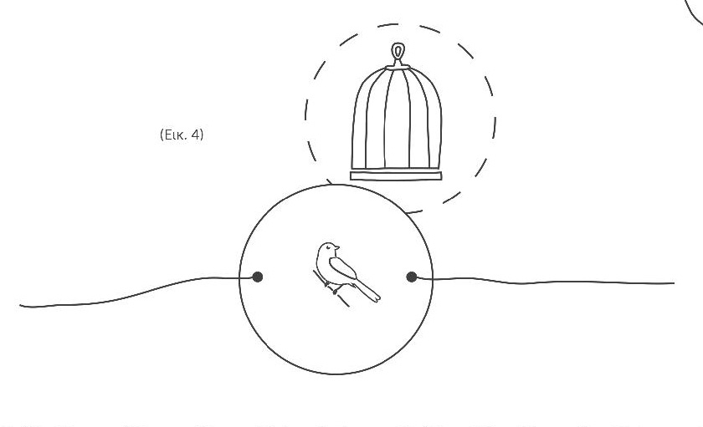
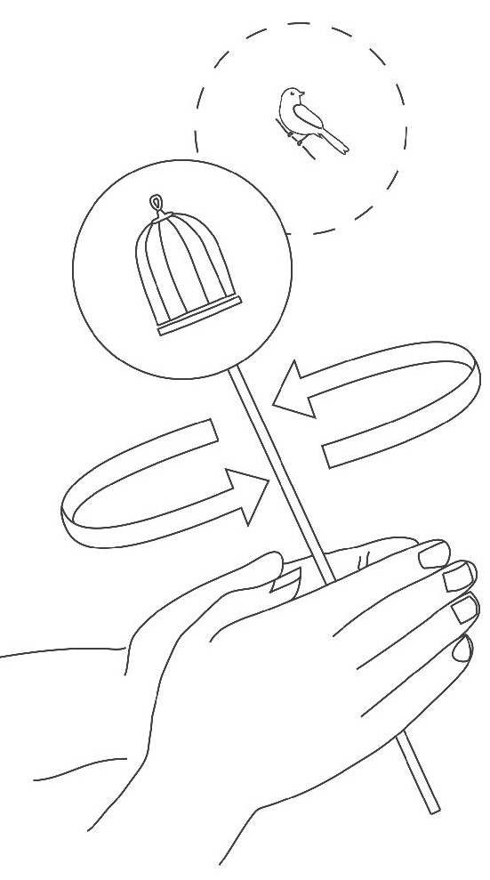
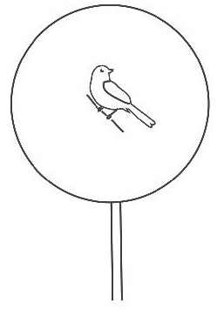

Κινουμενα σχεδια
Επελεξε οποιον τροπο θες για να
Δημιουργησεισ το δικο σου θαυματοτροπιο!
Πηγή :
Διεθνές Φεστιβάλ Κινουμένων Σχεδίων Κύπρου – Όψεις του Κόσμου / Δεύτερη Έκδοση για Παιδιά και Νέους / Αναπτυξιακό Πρόγραμμα Κινουμένων Σχεδίων στην Εκπαίδευση 2019.
Το θαυματοτρόπιο (εικ. 1) ήταν ένα παιχνίδι που χρησιμοποιούσαν κατά τη Βικτωριανή εποχή. Αποτελείται από έναν χάρτινο δίσκο, ο οποίος έχει δύο κορδόνια. Αν από τη μια ζωγραφίσουμε ένα κλουβί και από την άλλη ένα πουλί, δείχνουν να συγχωνεύονται σε μια εικόνα, όταν ο δίσκος περιστρέφεται γύρω από τον άξονά του. Έτσι, το πουλί φαίνεται να είναι μέσα στο κλουβί.
εικ. 1
Το παιχνίδι αυτό μπορεί να γίνει και με άλλον τρόπο. Κόβουμε δύο κύκλους και σχεδιάζουμε για παράδειγμα στον ένα σκυλάκι και στον άλλο το σπιτάκι του. Στη συνέχεια κολλάμε σε ένα μολύβι ή ένα ξυλάκι τους δύο κύκλους, πλάτη. Όταν περιστρέψουμε με τις παλάμες το ξυλάκι, το σκυλάκι φαίνεται να είναι στο σπιτάκι του! Όπως φαίνεται και το πουλί στο κλουβί του.

Slide 6

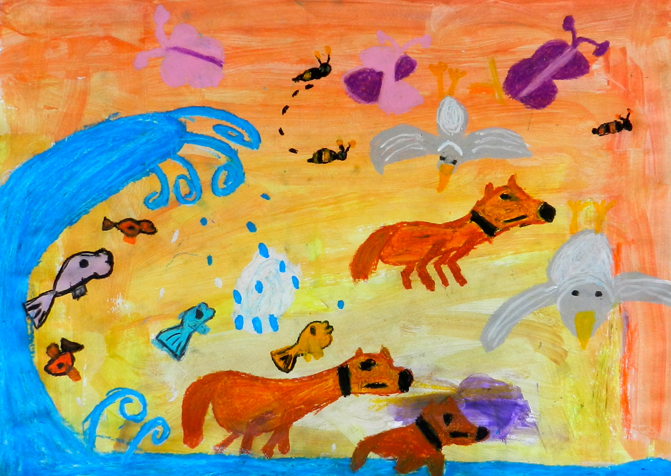
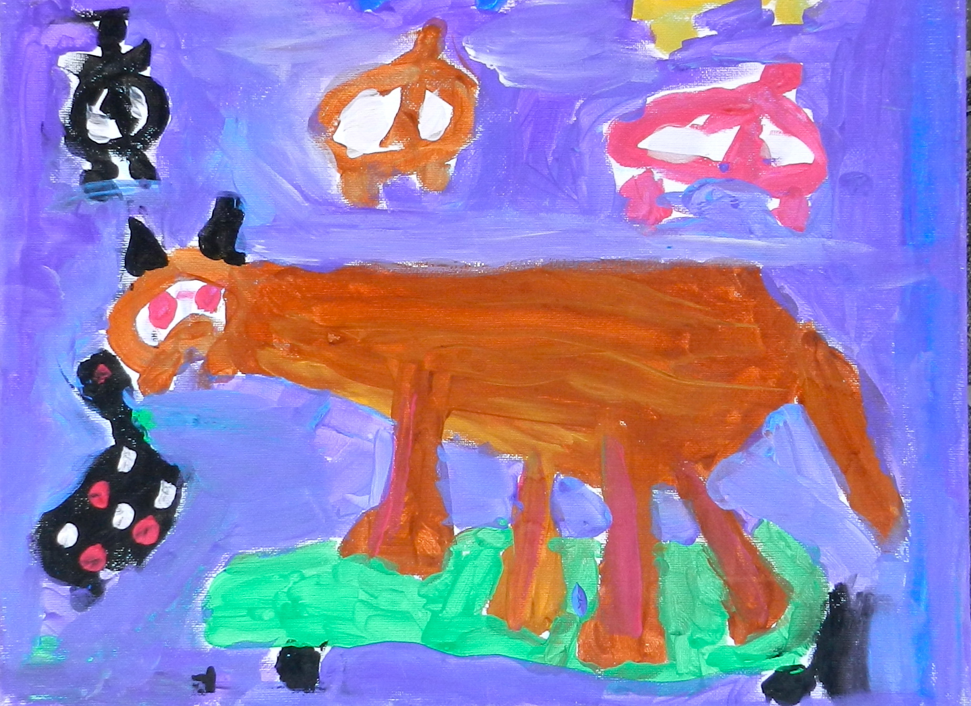
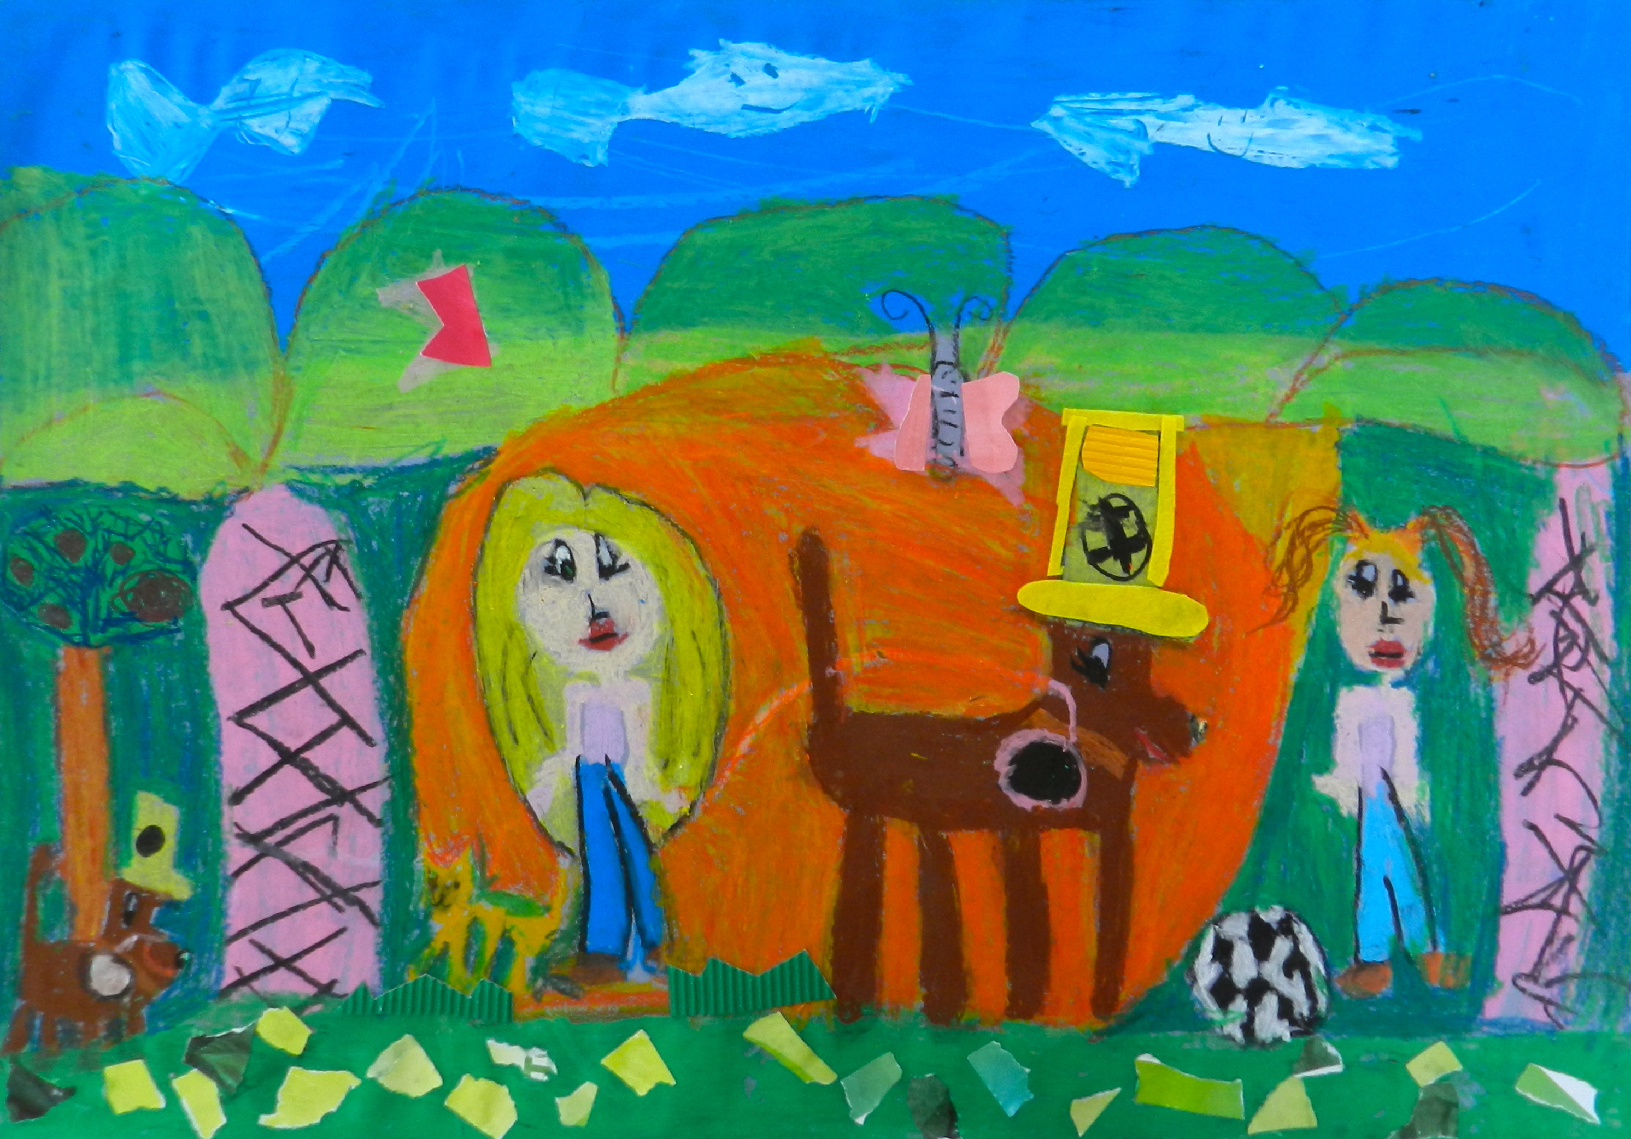
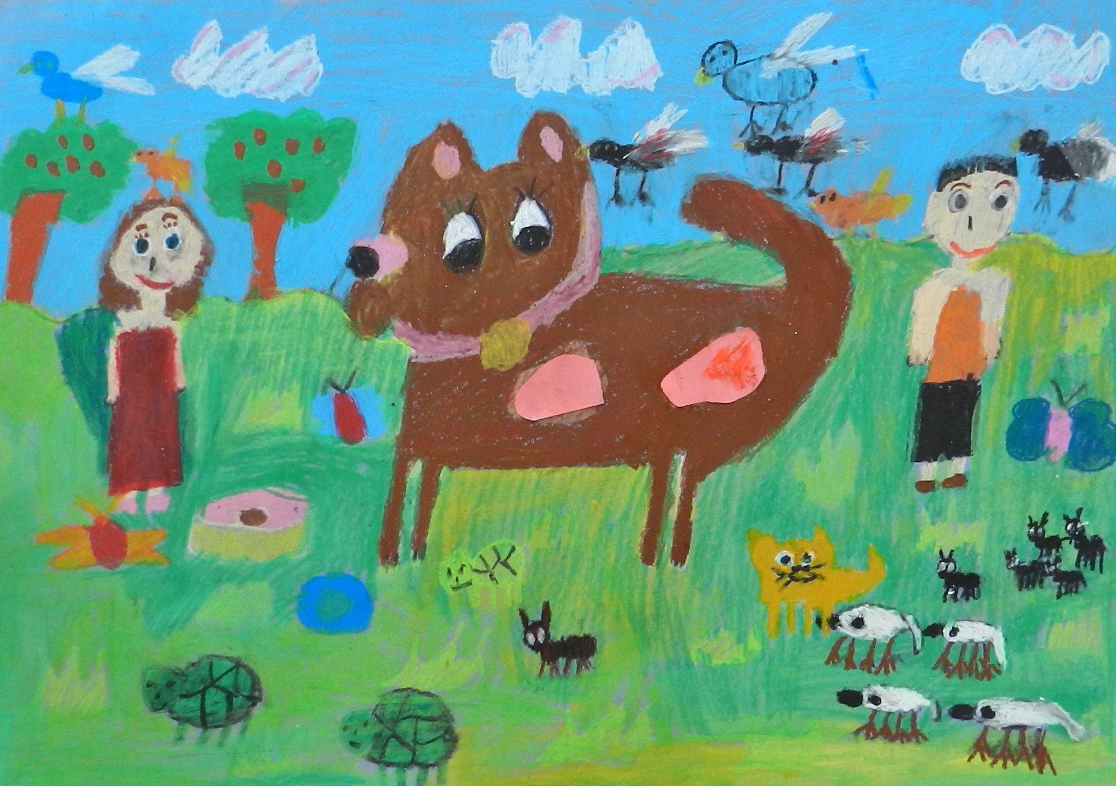
Εργα παιδιων με θεμα τον σκυλο
Τώρα δημιούργησε κι εσύ, με ό,τι υλικά έχεις στο σπίτι, το δικό σου έργο με ήρωα τον σκύλο! Ζωγράφισε αν θες και τον εαυτό σου με τους φίλους και φίλες σου!
Πιθανά υλικά: λαδοπαστέλ, χρωματιστές κόλλες από περιοδικά, φλομάστερς, νερομπογιές
Τα έργα έγιναν από τα παιδιά του Θ΄ Δημοτικού Σχολείου Πάφου τη σχολική χρονιά 2012 – 2013.

Slide 7

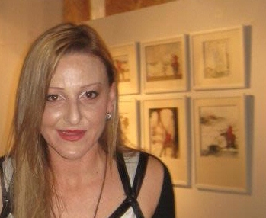
Αναζητωντασ τα ζωα στην πινακοθηκη
Πού βρίσκεται άραγε ο σκύλος σήμερα;
Συνάντησε τη Γιώτα Ιωαννίδου και τον σκύλο της στην ταινιούλα:
https://www.youtube.com/watch?v=LACf8nEHt1Q&index=81&list=PL912A1D32D2235930
Γεννήθηκε στην Πάφο το 1971 και σπούδασε ζωγραφική στην Σχολή Καλών Τεχνών της Αθήνας, με δασκάλους τον Παναγιώτη Τέτση και τη Ρένα Παπασπύρου. Έχει στο ενεργητικό της ατομικές και ομαδικές εκθέσεις στην Κύπρο και στο εξωτερικό. Ζει και εργάζεται στην Τάλα της Πάφου.
Αν τη συναντούσες τυχαία τι θα ήθελες να τη ρωτήσεις;

Slide 8
πΑΡΑΡΤΗΜΑ
ΣχεδιασμΟΣ ενΟτητας με βΑση το ΑναλυτικΟ ΠρΟγραμμα
των ΕικαστικΩν ΤεχνΩν
Τίτλος ενότητας: «Οι Φίλοι μας τα Ζώα – 1. Σκύλος»
Τάξεις: Α΄, Β΄, Γ΄ (Βαθµίδες 1,2)
Σκεπτικό | Στόχοι με βάση τους Δείκτες
Θεματικές Περιοχές: Ταυτότητα/Τοπική Πολιτιστική κληρονομιά Η ενότητα «Οι Φίλοι μας τα Ζώα – Σκύλος» στόχο έχει μέσα από διάφορα εικαστικά παιχνίδια και δραστηριότητες τα παιδιά να γνωρίσουν τον κόσμο των ζώων συνδέοντάς τα και με έργα Kύπριων καλλιτεχνών που βρίσκονται στη Δημοτική Πινακοθήκη Πάφου. Χαρακτηριστικό των δραστηριοτήτων αυτών είναι η έμφαση στην εικαστική έκφραση και σκέψη, αλλά και στην εικαστική δημιουργία με ποικιλία υλικών και τεχνικών. Απώτερος στόχος τα ζώα, που είναι ένα αγαπημένο θέμα για τα παιδιά, να κρατήσουν συντροφιά στα παιδιά, με ένα δημιουργικό τρόπο που συνάδει με την ηλικία και τα ενδιαφέροντά τους. Πηγές: Ιστοσελίδα του ΥΠΠΑΝ , Εκπαιδευτικό Πρόγραμμα «Αναζητώντας τα Ζώα στην Πινακοθήκη», http://eikad.schools.ac.cy/index.php/el/programmata/programma-anazitontas-zoa-b-taxi Ιστοσελίδες για κινούμενα σχέδια: https://justmakeanimation.com/beginners-and-kids/ https://www.youtube.com/watch?v=wGh6maN4l2I https://www.youtube.com/watch?v=oW0jvJC2rvM | 1.1.1. Να παράγουν συνειρµούς και υποθέσεις συνδέοντας τους με τα αγαπημένα τους ζώα, και συγκεκριμένα με τον σκύλο. 1.2.1 Να προσδίδουν ποικίλα νοήµατα στους εικαστικούς πειραµατισµούς τους, µέσα από τις µορφές και τα σχέδια του σκύλου τους, δημιουργώντας κινούμενα σχέδια . 1.7.1. Να γνωρίσουν Kύπριους καλλιτέχνες μέσα από τα έργα τους.

Slide 9
Εικαστικό λεξιλόγιο Γραμμή, σχήμα, χρώμα, ζωγραφική, στοιχεία έργου (όνομα καλλιτέχνη, τίτλος, χρονολογία) . | 2.1.1 Να εντοπίζουν χρώματα, σχήματα, γραμμές μέσα από τους δικούς τους εικαστικούς πειραματισμούς.
Πρακτικές Τα παιδιά αναγνωρίζουν μέσα από πειραματισμούς τις ποιότητες και τις δυνατότητες χρήσης των διάφορων μέσων και υλικών και εξοικειώνονται με ποικίλες τεχνικές για την παραγωγή έργων δύο διαστάσεων. | 3.2.1. Να χρησιµοποιούν υλικά σχεδίου – ζωγραφικής στα έργα τους. 3.6. Να εξελίσσουν και να διαφοροποιούν την εικαστική τους εργασία μέσα από τη δική τους δημιουργία κινουμένων σχεδίων. 4.2.1. Να παρατηρούν στα έργα τέχνης τα εικαστικά στοιχεία και τα στοιχεία έργου.
Μέσα – Υλικά: Εικαστικό ημερολόγιο, χαρτιά, μαρκαδόροι, χρωματιστά μολύβια, γόμα, ψαλίδι, χρωματιστά χαρτιά, χαρτόνια, λαδοπαστέλ, μπογιές, αν το παιδί έχει διαθέσιμα στο σπίτι.

